Slide 1
Phục Truyền Luật-lệ Ký
Làm mới lại giao ước Môi-se
Tiến sĩ Rick Griffith • Trường Kinh Thánh Singapore • BibleStudyDownloads.org

Slide 2
Câu hỏi ôn tập Dân-số Ký:
Dân-số Ký có thể được mô tả bằng một từ khóa, đó là gì: _______________________.
Bởi sự bội nghịch của dân chúng, hành trình của họ từ Ai Cập đến Đất Hứa cần ______ năm

Slide 3
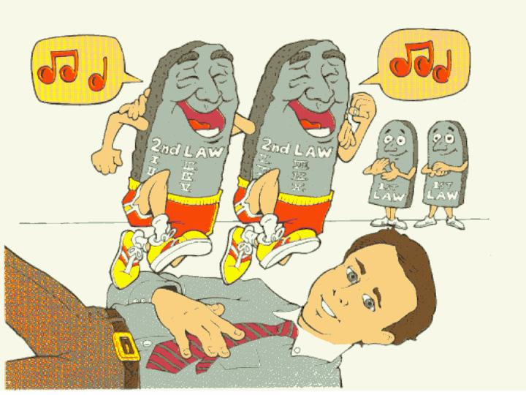
“Bảng song tấu-chạy-qua tôi”
Walk Through The Bible ©1989

Slide 4
Phục Truyền Luật-lệ Ký
Ôn lại lịch sử
Chỉ thị cho thế hệ mới

Slide 5

PHỤC TRUYỀN
Chúa Giê-xu
Đa-vít
Áp-ra-ham
Nước lụt
Ngày nay
Các vua
Hội Thánh
Chi phái
3000
2000
1000
0
1000
2000
Tân
Sáng tạo
Sự Sáng tạo

Slide 6

Xuất Ai Cập
Phục Truyền
Th 4, 1445
1 th 2, 1405
40 năm
1445
1440
1435
1430
1425
1 4 2 0
1415
1410
1405

Slide 7
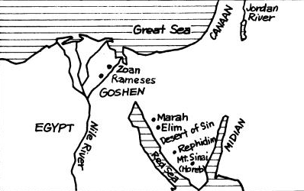
Núi Hô-rơ
Ca-đe Ba-nê-a
Núi Si-nai
Lộ trình cuộc hành trình

Slide 8


142
B
Ép-ra-im
T
Đ
Ma-na-se
Bên-gia-min
N
Đan
Ghẹt-sôn
A-se
Mê-ra-ri
Nép-ta-li
Gát
Kê-hát
Si-mê-ôn
Ru-bên
Môi-se & A-rôn và các con trai
Giu-đa
Y-sa-ca
Sa-bu-lôn

Slide 9

BIỂN CHẾT
Sông Giô-đanh
GIÊ-RI-CÔ HIỆN NAY
JOSHUA
Jericho/Ai
GIÊ-RI-CÔ CỔ
Từ Giê-ri-cô…
Nhìn qua phía đông sông Giô-đanh
Handbook pg. 26-29
42

Slide 10
Phục Truyền . . .
Sách được trích dẫn nhiều nhất Cựu Ước
356 lần trong Cựu Ước
190 lần trong Tân Ước

Slide 11
TÁC PHẨM CẬN ĐÔNG CỔ trình bày…
H Ồ I 1
được tiếp tục…

Slide 12

Phục truyền

Slide 13

“Elleh haddebarim” tên tiếng Hê-bơ-rơ của sách mà ta gọi là “Phục Truyền” có nghĩa là gì?
Luật pháp thứ 2
c. Đức Chúa Trời phán
b. Đây là những lời
d. Sách thứ 5

Slide 14
Điều nào trong Mười Điều Răn có kèm theo lời hứa?
Phục 5:16
Ngươi chớ giết người
c. Hãy hiếu kính cha mẹ ngươi
b. Ngươi chớ trộm cắp
d. Không có câu nào

Slide 15
Phục Truyền 6:4-9 “Hỡi Y-sơ-ra-ên, hãy nghe: Giê-hô-va Đức Chúa Trời chúng ta, là Giê-hô-va có một….” được biết đến như là một?
Shema
c. Câu chúc phước A-rôn
b. Mezzuzah
d. Debarin

Slide 16
Phục Truyền 29:29 “Sự bí mật thuộc về Giê-hô-va Đức Chúa Trời chúng ta, song sự bày tỏ thuộc về _____ đời đời…”
chúng ta người học nó
c. chúng ta & con cháu chúng ta
b. chúng ta & và người ở gần
chúng ta
d. Tất cả những câu trên

Slide 17
Môi-se chỉ định ai kế tục chức vụ mình?
Phục 31:1
A-rôn
c. Ca-lép
b. Giô-suê
d. Mi-ri-am

Slide 18
Môi-se qua đời tại đâu?
Phục 32:49-50; 34:1, 5
Núi,. Si-nai
c. Núi Pha-bê
b. Núi Hô-rếp
d. Núi Nê-bô

Slide 19
Ai chôn Môi-se?
Phục 34:5-6
Giô-suê
c. Đức Chúa Trời
b. Dân Y-sơ-ra-ên
d. A-rôn

Slide 20
Tác phẩm
Cận Đông cổ trình bày…
H Ồ I 2

Slide 21
HOAN NGHÊNH
đến với
Sách Luật Pháp
Phiên bản thứ 2
deuteros = “thứ 2”
nomos = “luật pháp”

Slide 22
Ngũ Kinh
SÁCH | Ý CHÍNH | QUỐC GIA | DÂN TỘC | BẢN TÁNH CỦA ĐCT |  |  | VAI TRÒ CUA ĐCT | MỆNH LỆNH CỦA ĐCT
Sáng-thế Ký | Ban đầu | Tuyển chọn | Được chuẩn bị |  | Tể trị toàn năng | Đấng sáng tạo |  |  | “Phải có…”
Xuất Ê-díp-tô Ký | Sư cứu chuộc | Giải cứu | Được cứu Chuộc |  | Thương xót | Đấng giải cứu |  |  | “Hãy để dân ta đi”
Lê-vi Ký | Thờ phượng | Biệt riêng | Được dạy |  | Thánh | Đấng thánh hóa |  |  | “Hãy nên thánh”
Dân-số Ký | Lưu lạc | Được định hướng | Được thử nghiệm |  | Công bằng | Đấng nâng đỡ |  |  | “Hãy vào!”
Phục Truyền Luật-lệ Ký | Tái lập giao ước | Làm sẵn sàng | Được dạy lại |  | Chúa yêu thương | Đấng ban thưởng |  |  | “Hãy vâng lời!”
Bruce Wilkinson & Kenneth Boa, Talk Thru the Bible (Nashville, TN: Nelson, 1983)

Slide 23
Phục Truyền Luật-lệ Ký
148
Giới thiệu & Tựa sách
đây là những lời
Tác giả
Môi-se ngoại trừ Phục 34
Thời gian & Nơi chốn
1405 T.C. tại đồng bằng Mô-áp

Slide 24

Chìa khóa của sách
147
Từ chìa khóa
Phục Hồi
Câu chìa khóa
“Hỡi Y-sơ-ra-ên, hãy nghe: Giê-hô-va Đức Chúa Trời chúng ta là Giê-hô-va có một không hai. Ngươi phải hết lòng, hết linh hồn, hết sức kính mến Giê-hô-va Đức Chúa Trời ngươi” (Phục 6:4-5)

Slide 25
Câu tóm tắt
147
Môi-se giảng và ghi lại các bài giảng, giảng giải chi tiết về luật pháp nhằm khích lệ thế hệ mới của Y-sơ-ra-ên trong việc phục hồi giao ước tại núi Si-nai, để người vâng giữ nhận được phước lành trong xứ Ca-na-an, chứ không phải sự rủa sả dành cho người không vâng lời.

Slide 26
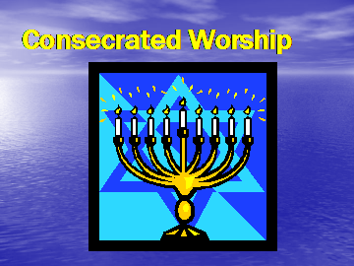
Đặc điểm
149-150
Phục-truyền Luật-lệ Ký là một trong những sách có ảnh hưởng nhất trong Cựu Ước với nhiều trích dẫn của các tiên tri và một số lớn các bản thảo tại Qumran. Đây là một trong những sách Cựu Ước được trích dẫn nhiều nhất trong Tân Ước.
Phục-truyền Luật-lệ Ký sở hữu một từ nổi tiếng Shema (nghe), được phát biểu trong câu, ‘Hỡi Y-sơ-ra-ên! hãy nghe: Giê-hô-va Đức Chúa Trời chúng ta là Giê-hô-va có một không hai.” (6:4).
Sách cuối cùng này của Môi-se cũng bao gồm lệnh lệnh vĩ đại nhất – đó là Y-sơ-ra-ên phải yêu Đức Giê-hô-va với tất cả tấm lòng, hồn, và sức lực (6:5).

Slide 27
Đặc điểm
149-150
Sách này cũng là sách đầu tiên đề cập đến cơn Đại Nạn (4:29-31).
Sự thử nghiệm để biết tiên tri thật và giả chỉ được tìm thấy trong Phục Truyền (18:20-22).
Phục Truyền phát họa về giao ước Palestine nhiều hơn bất kỳ sách nào trong Kinh Thánh (ch. 29-30).
Cấu trúc của sách rất độc đáo vì hầu như theo đúng một khuôn mẫu tương tự (nhưng không đồng nhất) hiệp ước chư hầu vào thế kỷ 15 TC.

Slide 28
Các bài giảng của Môi-se
I
1-4
II
5-26
III 27-30
IV 31-34
Mở đầu 1:6-4:49
Lời nói đầu 1:1-5
Những luật tổng quát 5-11
Những luật đặc biệt 12-26
Giao ước
Lời từ biệt
Lịch sử
Lập pháp
Tiên tri
Qua đời
Christ: Tiên tri
Phục Truyền 18:18-19

Slide 29
Mẫu hiệp ước Bá chủ - chư hầu
149-150
Yếu tố
Dẫn giải
Tương tự trong Phục-truyền
1. Lời nói đầu
Giới thiệu vào hiệp ước
Giới thiệu: trình bày lịch sử / Môi-se là người trung gian giao ước (1:1-4)
2. Phần dạo đầu lịch sử
Lịch sử về những điều nhà vua đối với chư hầu
Bài giảng #1: Phần dạo đầu lịch sử
(1:5-4:43)
3. Điều khoản chung
Kêu gọi hết lòng liên minh với nhà vua
Bài giảng #2: Bổn phận giao ước (4:44-11:32)
4. Điều khoản đặc thù
Những luật chi tiết đòi hỏi chư hầu phải liên minh
Bài giảng #2 tt: Các luật đặc thù (Ch. 12-26)

Slide 30
Mẫu hiệp ước Bá chủ - chư hầu
149-150
Yếu tố
Dẫn giải
Tương tự trong Phục-truyền
5. Chứng kiến của thần
Các thần được gọi làm chứng cho hiệp ước
Trời & đất chứng kiến vì không có các thần nào khác (4:26; 30:19; 31:28; 32:1)
6. Chúc phước và rủa sả
Kết quả cho việc tuân giữ và không tuân giữ hiệp ước
Bài giảng #3: Phước lành & Rủa sả
(Ch. 27-28)
Bài giảng #4: Tóm tắt Giao ước
(Ch. 29-30)
Tường thuật / bài giảng: chuyển giao người trung gian giao ước từ Môi-se đến Giô-suê (Ch. 31-34)

Slide 31
147

Slide 32


Tại đồng bằng Mô-áp…
Sách Phục Truyền được thêm vào Kinh Điển
Vào thời Môi-se qua đời, người ta tin rằng Ngũ Kinh đã được liệt vào Kinh Điển

Slide 33
Tại phía đông sông Giô-đanh, nơi đồng bằng Mô-áp, Môi-se kể rằng…
Những năm trong sa mạc
“Vì Giê-hô-va Đức Chúa Trời ngươi đã ban phước cho mọi công việc làm của tay ngươi. Ngài đã biết cuộc đi đường ngươi ngang qua đồng vắng lớn lao này. Trong bốn mươi năm này, Giê-hô-va Đức Chúa Trời ngươi vẫn ở cùng ngươi, ngươi không hiều chi hết.” (Phục 2:7)

Slide 34
Bài giảng # 1: ôn lại lịch sử (1:5 – 4:43)
Giới thiệu lịch sử (1:1-5)
  40 năm lưu lạc trong đồng vắng (1:6-46)
Chiến thắng Si-hôn và Óc (2:1-3:11)
Chi phái Ru-bên & Gát (3:12-20)
Ôn lại công việc của Đức Chúa Trời (3:21-29)
Sự cổ vũ của Môi-se (4:1-43)

Slide 35
Bây giờ, Hỡi Israel hãy nghe, luật lệ và mạng lịnh ta dạy cho các ngươi…
Phục truyền 6:4-7
4 Hỡi Y-sơ-ra-ên, hãy nghe (SHEMA): Giê-hô-va Đức Chúa Trời chúng ta là Giê-hô-va có một không hai.
5 Ngươi phải hết lòng, hết linh hồn, hết sức kính mến Giê-hô-va Đức Chúa Trời ngươi.
6 Các lời mà ta truyền cho ngươi ngày nay sẽ ở tại trong lòng ngươi.
7 Khá ân cần dạy dỗ điều đó cho con cái ngươi và phải nói đến, hoặc khi ngươi ngồi trong nhà, hoặc khi đi ngoài đường, hoặc lúc ngươi nằm hay là khi chổi dậy.

Slide 36
Bài giảng # 2: Các điều khoản (4:44 – 26:19)
Giới thiệu vào Mười Điều Răn (4:44-5:33)
  Shema (6-11)
Luật tôn giáo & nghi lễ (12:1-16:17)
Luật dân sự và xã hội (16:18-26:19)

Slide 37
The Jewish Shema
‘Hỡi Y-sơ-ra-ên! hãy nghe: Giê-hô-va Đức Chúa Trời chúng ta là Giê-hô-va có một không hai.”
(Phục 6:4)

Slide 38
Lời công bố hằng ngày của Hồi giáo
“Tôi thề rằng không có Đức Chúa Trời nào khác ngoài Đức Chúa Trời, và thề rằng Muhammad là sứ giả của Đức Chúa Trời”

Slide 39
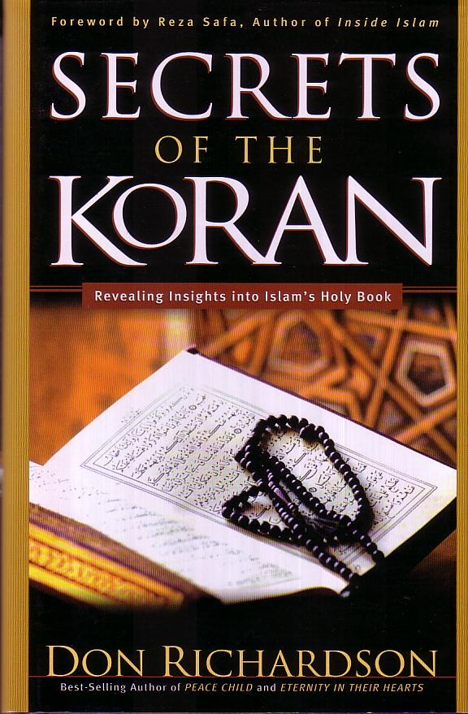
Đối chiếu Kinh Thánh với các sách thánh của các tôn giáo khác…
Năm 2003 tác phẩm này có cái nhìn xuyên thấu “nói đúng y như vậy” về Koran và Hồi giáo

Slide 40
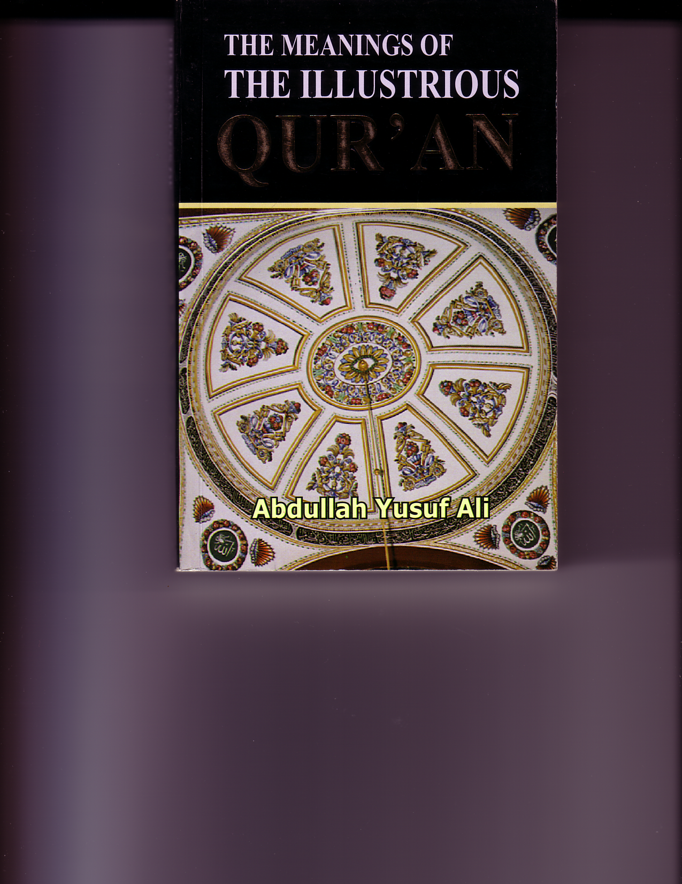
Kinh Qur’an theo Edward Gibbon
“[The Qur’an là một] truyền thuyết và lời tuyên bố cường điệu hóa thiếu mạch lạc hiếm khi khuấy động tình cảm hoặc ý tưởng, đôi khi bò trong bụi đất đôi khi lạc mất trong mây. . . . Thường sử dụng sự dối trá và phản bội, tàn ác và bất công, làm công cụ trợ giúp cho đức tin, . . . Mohammed ra lệnh hoặc tán thành việc ám sát người Do Thái và người thờ hình tượng, . . .

Slide 41
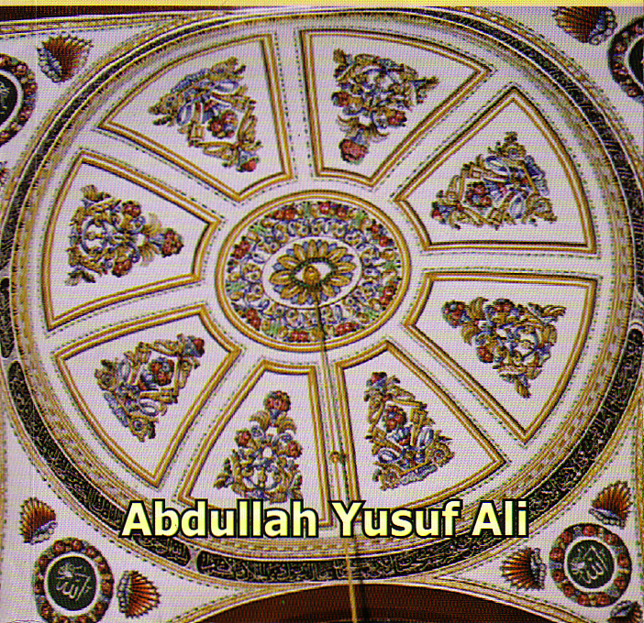
Kinh Qur’an theo Edward Gibbon
“Mohammed chìu theo lòng ham muốn của xác thịt và lạm dụng luận điệu của một tiên tri. Một khải tượng đặc biệt miễn trừ ông ta khỏi luật pháp mà ông áp đặt trên dân tộc mình. Tình dục với phụ nữ, không giới hạn, buông thả theo sự tham muốn của ông ta.”
--Edward Gibbon, Decline and Fall of the Roman Empire, vol. 5 (cited in Richardson, Secrets of the Koran, 65-66)

Slide 42
Kinh Qur’an bắt đầu thế nào?
“Trong danh của Allah, Đấng Đại Nhân Từ, Thương xót. Ca ngợi Allah, Đấng Yêu thương và Bảo tồn thế giới; Đại Từ, Đại Nhân; Chúa của Ngày Phán xét. Chúng tôi chỉ thờ phượng một mình Ngài, và tìm kiếm sự giúp đỡ của Ngài.
Chỉ cho chúng tôi con đường ngay thẳng, con đường của những người được Ngài ban ân điển, của những người (số mệnh) không phẫn nộ, và không đi sai lạc.”

Slide 43
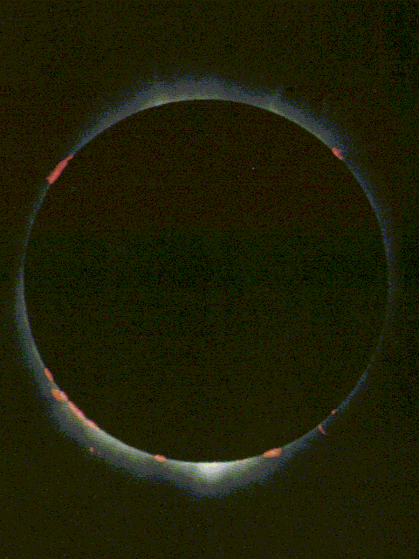

Nhưng không phải tất cả thuyết độc thần đều giống nhau…
Hồi giáo
Kinh thánh
Không có Ba Ngôi
Ba Ngôi
Không có mối quan hệ nội tại
Có mối quan hệ nội tại trong chính Ngài
Thuộc tính xuất phát từ ý muốn
Thuộc tính phát xuất từ bản tính thánh khiết
Mang tính Độc đoán
Mang tính Kiên định
Không thể biết và tin cậy
Có thể biết và tin cậy
Imad Shehadeh, “The Predicament of Islamic Monotheism,” Bibliotheca Sacra 161 (April-June 2004): 162.
Notes:
Imad Shehadeh, “The Predicament of Islamic Monotheism,” Bibliotheca Sacra 161 (April-June 2004): 162.

Slide 44
ĐCCha
là
không phải
không phải
ĐCT
là
là
ĐCCon
ĐTL
không phải
H. Wayne House, Charts of Christian Theology and Doctrine, p. 45

Slide 45
Bài giảng #3 : Phước lành & rủa sả (27-28)
Nghi lễ để nhắc nhớ Luật Pháp (27)
Các chi phái “chúc phước” trên núi Ghê-ra-xim (28)
Các chi phái “rủa sả” trên núi Ê-banh (28)

Slide 46
Bài giảng # 4 : Tái lập giao ước (29-30)
Kêu gọi vâng giữ giao ước (29)
Tan lạc & phục hồi Israel (30:1-10)
Phê chuẩn GIAO ƯỚC VỀ ĐẤT ĐAI
(30:11-20)
- Sự thịnh vượng của người vâng lời (sự sống)
- sự hủy diệt của kẻ không vâng lời (sự chết)

Slide 47

Sáng 13:15; Sáng 15
60
7
Giao ước Áp-ra-ham
Sáng 12: 1-3
ĐẤT CON CHÁU PHƯỚC
• NGHĨA ĐEN
• ĐỜI ĐỜI
• VÔ ĐIỀU KIỆN
Handbook pg. 19-24
16
3

Slide 48
7
Phục 30
ĐẤT HỨA
⁵ Ngài sẽ đem ngươi về xứ mà tổ phụ ngươi đã nhận được, và ngươi sẽ nhận lấy nó. Ngài sẽ làm ơn cho ngươi và gia thêm ngươi nhiều hơn tổ phụ ngươi.
⁶ Giê-hô-va Đức Chúa Trời ngươi sẽ cất sự ô uế khỏi lòng ngươi và khỏi dòng dõi ngươi để ngươi hết lòng và hết linh hồn kính mến Giê-hô-va Đức Chúa Trời ngươi hầu cho ngươi được sống.
MOSES
Exodus
Sinai
M - C - C
Kadesh Barnea
40
40
5 Sermons
Handbook pg. 26-29
27

Slide 49
7
Giao ước Áp-ra-ham
Sáng 12: 1-3
ĐẤT CON PHƯỚC
MOSES
Exodus
Sinai
Đất
M - C - C
Kadesh Barnea
40
40
5 Sermons
Phục 30:1-10
Handbook pg. 26-29
28

Slide 50
Dòng thời gian của Vương quốc & Giao ước
337
Sự dạy dỗ về Vương quốc...
A-đam cai trị với ĐCT (Sáng 1:26, 28; 2:19)
Sa-tan cai trị như là chúa của đời này (Sáng 3:15;
2 Cor. 4:4)
ĐCT lập giao ước với Áp-ra-ham để tái lập sự cai trị của con người qua Israel như là “nước thầy tế lễ" (Sáng 12:1-3; Xuất 19:6)
Sự thất bại của Israel với tư cách là nước thầy tế lễ trong việc làm chứng cho các dân tộc nên bị đoán phạt qua cuộc lưu đày dưới sự cai trị của dân ngoại
Israel khước từ Đấng Mê-si ban tặng vương quốc (Mat 12:41-42; 23:37-39)
Chúa Giê-xu mở rộng nước của Ngài trong hình thức huyền nhiệm của hội thánh (Mat 13)
Christ đánh bại kẻ thù của Israel và tín hữu (Rom. 11:26-27)
Christ cai trị trên mọi sự cùng với các thánh (Êph 1:9-10; Khải 20:1-6; 22:5b)
Sự sa ngã của loài người (Sáng 3)
Giao ước Nô-ê
Sáng 6:18; 9:8-17
ISRAEL
Hội thánh
Nước của Đấng Mê-si-a
Giao ước Pa-lét-tin
(Tập chú vào dân tộc)
“Người mới (Êph 2:15)
1000 năm Vĩnh cữu
Sáng 15:18 (tk. Phục 30:1-10) lời hức:
Đất từ sông Ai-cập đến sông Ơ-phơ-rát (Ês 27:12)
Sở hữu đất đời đời (Sáng 17:8) hậu lưu đày/phục hồi
Qua đất này cả thế giới được phước (Ês 14:1-2)
Israel bị đoán phạt vì từ chối Đấng Mê-si-a bị đuổi khỏi đất hứa trong vòng 19 thế kỷ
(70SC- 1948) nhưng hiện nay được phục hồi một phần (Êxê 37:1-7)
Phục hồi trọn vẹn (Êxê 37:8-28) Jerusalem thủ đô thế giới
(Ês 2:1-5)
Đất
Jerusalem mới
(Khài 21)
Giao ước Đa-vít
Đấng Christ là hội thánh – đền thờ thuộc linh (Êph. 2:19-22;
2 Cô 6:16)
Đấng Christ cai trị trên toàn thế giới
(Ês 11)
với các thánh (Khải 5:10)
Đấng Christ trao vương quốc cho Đức Chúa Cha (1Cô 15:24)
Giao ước Áp-ra-ham
2Sa 7:12-16 lời hứa vĩnh viễn:
Con cháu (“nhà” không bị tuyệt diệt)
Vương quốc (triều đại chính trị)
Ngai vàng (quyền cai trị cho các con cháu)
Đền thờ (con trai sẽ xây)
Sáng 12:1-3
Dòng dõi
Giao ước Mới
Tất cả 5 yếu tố được ứng nghiệm trong sự phục hồi quốc gia (Xa 8)
Tất cả đều được làm mới
(Khải 21:5)
Phước
Giê 31:31-34 lời hứa:
Sự tha thứ
Đức Thánh Linh cư trú
Tấm lòng, bản tánh, tâm trí mới
Tái hiệp Israel và Giu-đa
Không cần truyền giáo
Luật Môi-se được thay thế với ba yếu tố đầu của Giao ước Mới (Lu 22:20; 2Cô 3:6)
Giao ước Môi-se
Luật pháp được bãi bỏ, ứng nghiệm, và thay thế tại thập tự giá (Rô 7:1-6;1Cô 9:19-21; Hê 8:13)
Second Edition
2 January 1998
Tạm thời (Gal 3:19) và có điều kiện (Phục 28) để phơi bày tội lỗi (Rô 7:7) và để chỉnh đốn Israel (Gal 3:23-25)
Kinh Thánh gồm chứa sự nhấn mạnh về giao ước kép. Vai trò của Israel từ Áp-ra-ham đến Đấng Christ được mở rộng để kể đến Hội Thánh (liên tục) nhưng Hội Thánh không
bao giờ thay thế cho dân tộc như là “dân Israel mới” (không liên tục). Israel sẽ một lần nữa hưởng vị trí nổi bật trên thế giới sau khi tin cậy Đấng Christ khi Ngài trở lại lần thứ hai.

Slide 51
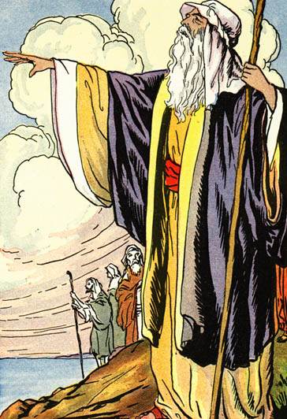
Chuyển tiếp: Kế thừa chức lãnh đạo (31-34)
Giô-suê & Sách Luật pháp (31)
Bài ca của Môi-se (32)
Môi-se chúc phước Israel (33)
  Môi-se yên nghỉ bình an (34)

Slide 52
Điều này liên quan gì đến tôi?
V Â N G
L Ờ I

Slide 54
Các phạm trù của luật pháp Môi-se
Hình sự
Dân sự
Gia đình
Tôn giáo
Từ thiện

Slide 55
Các loại Luật trong giao ước Môi-se
Luật mang tính xác thực, hiển nhiên (tuyệt đối, những mệnh lệnh hoặc cấm chỉ vô điều kiện)
Luật mang tính phán quyết (luật tình thế/trường hợp, “Nếu A, thì B,” tiêu biểu, minh họa)

Slide 56
Luật pháp được đề ra cho người sống trong . . .
một điều kiện địa lý và khí hậu khác biệt
văn hóa vùng Cận Đông cổ
bối cảnh tôn giáo của vùng cận đông cổ

Slide 57
Luật Môi-se không ràng buộc đối với Cơ Đốc nhân ngày nay vì thẩm quyền giao ước của nó đã chấm dứt.
Một số điều khoản được lặp lại hoặc làm mới lại trong Tân Ước
Luật Môi-se được nhân cách hóa trong Đấng Christ.
Dân sự của Đức Chúa Trời ngày nay được quốc tế hóa ra khỏi phạm vi dân tộc Israel, vì thế một giao ước mới là cần thiết

Slide 58
Luật pháp không phải là sự quy định, nhưng là sự khải thị.
Luật pháp bày tỏ:
Đức Chúa Trời là ai
Ngài đòi hỏi điều gì
Tội lỗi là gì

Slide 59

PHƯỚC
Walt Russell, Playing with Fire, p. 121
Các giao ước của Lời Hứa
Được áp dụng qua
G.U Áp-ra-ham
G.U Đa-vít
Các giao ước hành chính
Làm thế nào kinh nghiệm phước lành
G.U Môi-se
bằng sự vâng lời của Israel
Được chuyển giao
G.U Mới bằng sự vâng lời trong Đấng Mê-si

Slide 61
A Song
(Deuteronomy 6:4-5)
“Hear O Israel:
The LORD our God,
the LORD is one.
Love the LORD your God
with all your heart and
with all your soul and
with all your strength”

Slide 62
TÊN SÁCH
148
Phục-truyền Luật-lệ Ký nghĩa là “luật thứ hai" (Hy lạp: deuvteroj, thứ hai, và novmoj, luật) –thực ra sách phỏng theo & mở rộng dựa trên luật nguyên thủy được ban cho trên núi Si-nai.
Tên trong tiếng Anh phát xuất từ việc dịch sai bản Septuagint của Phục 17:18 là “Việc lặp lại của Luật pháp này" (dịch đúng là “bản sao này của luật pháp" trong các bản dịch tiếng Anh).
Tên tiếng Hê-bơ-rơ là “Đây là những lời" (~yrIªb'D>h; hL,a, 'elleh haddebarim) từ từ ngữ thứ 1 và 2 theo như cách đặt tựa thời cổ. Đây là tựa sách hay nhất cho bản ghi chép lại các bài giảng của Môi-se để dẫn giải luật pháp (1:5).

Slide 63
Tác quyền –
Ngoại chứng
148
Những lời chứng Do Thái, Sa-ma-ri và Cơ Đốc cổ xưa đều nhất trí công nhận tác quyền của sách Phục-truyền Luật-lệ Ký là Môi-se.
Những phân đoạn Kinh Thánh Cựu Ước khác cũng cho rằng toàn bộ Ngũ Kinh thuộc Môi-se.
Chính Đấng Christ cũng công nhận uy quyền của sách trong những câu trích dẫn Phục-truyền khi Ngài bị cám dỗ.

Slide 64
Nội chứng
148
Tác quyền Môi-se của Phục-truyền được công nhận phổ biến trong vòng người Do Thái lẫn Cơ Đốc cho tới khi dấy lên phong trào phê bình tự do vào thế kỷ 19. Họ không biết ai viết, nhưng họ vẫn cho rằng không thể là Môi-se vì bốn lý do:
Không ai biết lai lịch của ‘sách luật pháp’ và sản phẩm của ‘sự lừa dối tin kính’ rõ ràng không được biết đến tại vùng Cận Đông và điều này cũng không mang tính đạo đức. Kết cấu của sách cũng phù hợp với thời của Môi-se, không phải thời Giô-si-a.
Những người theo phái tự do tin rằng ‘sách luật pháp’ tìm thấy 800 năm sau thời Môi-se dưới triều đại Giô-si-a là ‘sự giả mạo có thiện ý’ của sách Phục-truyền được viết trong thời Giô-si-a (2 Sử 34:14tt).
Sách không công bố rằng Giê-ru-sa-lem là nơi thánh trung ương, nhưng đúng hơn nêu tên núi Ê-banh (27:1-8). Điều này hẳn là sự sai sót quan trọng cho một người tìm cách thúc đẩy Y-sơ-ra-ên thay thế các nơi cao cho việc thờ phượng thật tại Giê-ru-sa-lem.
2. Họ cho rằng sách ra lệnh về một nơi thánh trung ương (12:1-14) tại Giê-ru-sa-lem để chiến đấu với sự thờ phượng tại ‘các nơi cao’ trong lịch sử Y-sơ-ra-ên sau này.

Slide 65
Nội chứng
148
Tác quyền Môi-se của Phục-truyền được công nhận phổ biến trong vòng người Do Thái lẫn Cơ Đốc cho tới khi dấy lên phong trào phê bình tự do vào thế kỷ 19. Họ không biết ai viết, nhưng họ vẫn cho rằng không thể là Môi-se vì bốn lý do:
Bốn lập luận này cũng không thuyết phục vì sách đặc biệt công bố tác quyền Môi-se hơn 40 lần. Sách cũng nhìn xứ Ca-na-an từ bên ngoài, xem như người nghe vẫn còn nhớ về hoang mạc, mô tả người Israel sống trong trại, cho thấy kiến thức đầu tay về các chi tiết về địa lý và lịch sử, & theo hình thức hiệp ước bá chủ của thế kỷ 15 và 14.
Đúng là có những chỗ thêm vào sau đó, nhưng không cung cấp chứng cứ thuyết phục rằng Môi-se không ghi lại phần lớn của sách. Việc biên soạn thần cảm cũng không phải không phù hợp với giáo lý của sự thần cảm.
Một số tư liệu thuộc sau thời Môi-se
(2:10-12; 3:13b-14; ch. 34)
4. Sách tiên đoán chính xác về sự lưu đày và sự trở về của dân Y-sơ-ra-ên
(4:25-31; 28:20-68; 29:22-28; 30:1-10; 32:23-43) 4
Những người tự do cho thấy sự chống lại khuynh hướng siêu nhiên trong điểm này, điều này cho rằng ngay cả Đức Chúa Trời cũng không biết về tương lai.

Slide 66
Hoàn cảnh ra đời
149
Cơ hội
Dân tộc được Đức Chúa Trời tuyển chọn (Sáng) được chuộc khỏi Ai Cập với một đền tạm hoàn chỉnh (Xuất), được chỉ dẫn trong vòng một tháng trong cuộc sống thánh khiết (Lê-vi) và chuẩn bị để sở hữu đất hứa qua 40 năm trong đồng vắng (Dân-số).
Tại thời điểm này thế hệ mới đang ở tư thế sẵn sàng chinh phục đất hứa, vừa mới đến đồng bằng Mô-áp trước khi vượt sông Giô-đanh. Nhìn thấy cái chết sắp đến của mình và thời kỳ chiến lược trong lịch sử dân tộc, Môi-se giảng một số bài giảng có ý nghĩa, và viết chúng xuống để khích lệ dân Y-sơ-ra-ên yêu mến, tin và vâng lời Đức Chúa Trời để nhận được phước lành của Ngài. Thế hệ mới này cần làm mới lại giao ước là điều rõ ràng cần thiết vì sự thất bại thảm hại của họ về mặt đạo đức tại Ba-anh Phê-ô trong một thời gian ngắn trước đó (Dân 25).
Date
Moses died before Israel entered the Promised Land (Deut. 34) in 1405 BC. The Book of Deuteronomy records his last words to the nation in this strategic year.
Recipients
The original readers comprised the new generation of Jews in Moab with Moses who heard him preach the sermons recorded in Deuteronomy.

Slide 67
Tóm tắt
150
Phục-truyền Luật-lệ Ký viết theo hình thức của hiệp ước bá chủ - chư hầu phổ biến vào thời đó.
Trong sách này, Đức Giê-hô-va (bá chủ) sử dụng Môi-se như người trung gian giao ước của Ngài để hướng dẫn thế hệ mới của Israel (chư hầu) vào việc làm mới lại giao ước Môi-se đã lập với thế hệ trước đã chết trong sa mạc.
Sau phần giới thiệu (1:1-4), việc tái lập giao ước này được hoàn thành qua việc nhắc nhở Israel về những điều mà Đức Giê-hô-va đã làm cho dân tộc này (1:5-4:43).

Slide 68
Tóm tắt
150
Rồi Môi-se dẫn giải chi tiết về các điều khoản cho Israel là chư hầu phải đồng ý để sự phục hồi được tiến hành (4:44-26:19), & về kết quả dành cho sự vâng giữ và không vâng giữ giao ước (ch. 27-28).
Lời kêu gọi cuối cùng về sự vâng lời (ch. 29-30) được tiếp theo bằng sự chuyển tiếp người trung gian giao ước từ Môi-se qua Giô-suê (ch. 31-34) vì chương cuối cùng ghi lại sự qua đời của Môi-se.

Slide 69
Tổng hợp
150-151
Tái lập giao ước
1:1-4 Mở đầu:
Ổn định / Người trung gian
1:5-4:43
#1: Dạo đầu lịch sử
4:44-26:19
#2: Điều khoản

Slide 70
Tổng hợp
150-151
Tái lập giao ước
27-28 #3: Phước lành và Rủa sả
29-30 #4: Tóm tắt giao ước
31-34 Chuyển giao quyền lãnh đạo

Slide 71
Dàn ý
151-155
I. (1:1-4) Lời nói đầu: Bối cảnh lịch sử của các bài giảng của Môi-se trong đồng vắng phía đông Ca-na-an sau khi thế hệ mới chinh phục xong miền đất bên kia sông Giô-đanh và trước khi chiếm xứ Ca-na-an, điều này cung cấp ngữ cảnh cho giao ước Palestine.
II. (1:5-4:43) Lời dạo đầu về lịch sử: Bài giảng đầu tiên của Môi-se cung cấp một bài ôn lại lịch sử về sự giải cứu và cung ứng của Đức Chúa Trời khi dân sự vâng lời và đoán phạt khi họ nổi loạn để cổ vũ họ tuân thủ luật pháp và từ chối thờ hình tượng.
III.(4:44-26:19) Các điều khoản: Bài giảng thứ hai của Môi-se phát họa những nghĩa vụ giao ước chung và luật pháp đặc biệt mà Đức Chúa Trời trông đợi nơi dân tộc để khích lệ Y-sơ-ra-ên bày tỏ toàn bộ lòng trung thành với Đức Giê-hô-va như là Vua của họ.

Slide 72
Dàn ý
151-155
IV. (Chs. 27-28) Bài giảng thứ ba của Môi-se ra lệnh làm mới lại giao ước và công bố phước lành cho người vâng lời và rủa sả cho kẻ không vâng giữ để thúc đẩy sự tuân giữ luật pháp.
V. (Chs. 29-30) Bài giảng thứ tư của Môi-se kêu gọi sự tuân giữ giao ước và khẳng định phước lành căn bản để thúc đẩy Y-sơ-ra-ên vâng giữ giao ước.
VI. (Chs. 31-34) Sự chuyển tiếp từ Môi-se đến Giô-suê là người trung gian của giao ước chỉ dẫn Y-sơ-ra-ên về sự cung ứng thành tín của Đức Chúa Trời cho sự duy trì giao ước, trong khi đó cảnh cáo về sự bội đạo khẳng định sự cần thiết của Y-sơ-ra-ên là phải tuân giữ giao ước.

Slide 73
Những mối quan tâm xã hội chính trong giao ước Môi-se The Bible Visual Resource Book, 39
156
Cá nhân
Mỗi cá nhân đều được bảo đảm
(Xuất 20:13; 21:16-21, 26-31; Lê 19:14; Phục 5:17; 24:7; 27:18).
Bông trái của đất
Mỗi người chia sẻ bông trái của đất
(Xuất 23:10-11; Lê 19:9-10; 23:22; 25:3-55; Phục. 14:28-29; 24:19-21).
Buộc tội oan
Mỗi người đều được bảo đảm để chống lại kẻ vu khống và buộc tội oan (Xuất 20:16; 23:1-3; Lê.. 19:16; Phục 5:20; 19:15-21).
Nghỉ ngày Sa-bát
Mỗi người, từ nô lệ thấp hèn nhất & người ngụ cư, đều được nghỉ ngơi trong ngày Sa-bát của Đức Chúa Trời (Xuất 20:8-11; 23:12; Phục. 5:12-15).
Phụ nữ
Không một phụ nữ nào bị lợi dụng về địa vị phụ thuộc của họ trong xã hội.
(Xuất. 21:7-11, 20, 26-32; 22:16-17; Phục 21:10-14; 22:13-30; 24:1-5).
Hôn nhân
Mối quan hệ hôn nhân được thánh sạch
(Xuất 20:14; Lê 18:6-23; 20:10-21; Phục 5:18, 22:13-30).
Phạt
Hình phạt cho những hành động sai trái sẽ không quá đáng để phạm nhân không bị mất nhân tính
(Phục 25:1-5).
Bóc lột
Không ai, cả người khuyết tật, không có quyền thế hoặc quyền lực, bị đàn áp hay bóc lột. (Xuất 22:21-27; Lê 19:14,33-34; 25:35-36; Phục. 23:19; 24:6,12-15,17; 27:18).

Slide 74
Những mối quan tâm xã hội chính trong giao ước Môi-se The Bible Visual Resource Book, 39
156
Phẩm cách
Phẩm cách và quyền lợi của mỗi người Israel là người tự do và tôi tớ ĐCT đều được tôn trọng và bảo vệ (Xuất 21:2,5-6; Lê 25; Phục 15:12-18).
Xử án công bằng
Mỗi người đều được tự do đến tòa án và được xử công bằng
(Xuất 23:6,8; Lê 19:15; Phục 1:17; 10:17-18; 16:18-20; 17:8-13; 19:15-21).
Thừa kế
Quyền thừa kế của mỗi người Israel tại đất hứa đều được bảo đảm
(Lê 25; Dân 27:5-7; 36:1-9; Phục 25:5-10).
Trật tự xã hội
Mỗi người đều được ĐCT ban cho một vị trí trong trật tự xã hội và được tôn trọng
Xuất 20:12; 21:15,17; 22:28; 19:3,32; 20:9; Phục 5:16; 17:8-13; 21:15-21; 27:16).
Tài sản
Tài sản của mổi người đều được bảo đám
(Xuất 20:15; 21:33-36; 22:1-15; 23:4-5; Lê 19:35-36;Phục 5:19; 22:1-4; 25:13-15).
Luật pháp
Không ai ở trên luật pháp, ngay cả vua (Phục 17:18-20).
Thành quả lao động
Mỗi người đều nhận được thành quả lao động của mình
(Lê 19:13; Phục 24:14; 25:4).
Thú vật
Quan tâm đến đời sống của các tạo vật khác cho đến loài vật trên thế giới (Xuất 23:5,11; Lê 25:7; Phục 22:4-7; 25:4).

Slide 75
Những phân đoạn Cựu Ước quan trọng nói về Đất, Xứ David Larsen, Israel, Gentiles and the Church, 26 (adapted in Jeremiah texts)
158
Sáng-thế Ký
12:7; 13:14-17; 15:7-21; 17:1-8; 24:7; 28:13-15
Giê-rê-mi
12:14-17; 16:14-15, 18; 18:16; 23:5-8; 30:18-21; 31:10-14, 21-40; 32:37-41; 33:10-13
Xuất Ai Cập
12:25; 13:5, 11; 32:13; 33:1
Ê-xê-chi-ên
11:17-21; 17:22-24; 34:11-31; 37:1-14
Dân-số Ký
11:12; 14:15-16, 23; 32:8
Ô-sê
13:9–14:9
Phục Truyền
1:8; 6:10; 9:28; 12:20; 19:8; 27:3; 30:5
Mi-chê
2:12
Giô-suê
23:5
Sô-phô-ni
2:19-20
Ê-sai
5:25-26; 11:11-12; 66:19-20
Xa-cha-ri
12:10-11

Slide 76
Tương lai của Israel trong Phục Truyền
Adapted from Wilbur M. Smith, “Prophecies Regarding Israel,” Moody Monthly (December 1958), 39 (Quoted by Larsen, 23-24)
159
Phục 28–32 tóm tắt tương lai của Israel từ thời Môi-se đến một thời tương lai chưa đến. Những lời tiên tri này được lặp lại trong suốt Cựu Ước.
31:16-21
Israel sẽ rời bỏ Đức Giê-hô-va (bắt đầu sau khi Giô-suê qua đời)
28:15-60
Đức Chúa Trời sẽ phán xét Israel trong xứ vì sự bội đạo của họ (thời kỳ Quan xét và thời kỳ phân chia)
28:32-39, 48-57
Israel sẽ bị lưu đày (bởi Assyria và Babylon)
28:33
Kẻ thù của Israel sẽ sở hữu đất của họ trong một thời gian (Babylon, Ba-tư, Hy-lạp, Rô-ma, Thập tự quân, Hồi giáo, Anh quốc, etc.)
28:38-42; 29:23
Đất bị bỏ hoang vu (70 SC – 1948 SC)
28:63-67; 32:26
Israel bị tan lạc giữa các dân tộc “từ đầu này đến đầu kia” (28:64; 70 SC đến 1948 SC)

Slide 77
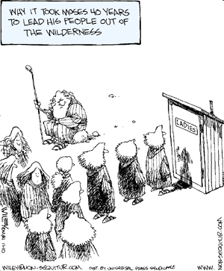
Lằm bằm trong đồng vắng
Paul N. Benware, Survey of the Old Testament, 68
157a
KINH THÁNH
ISRAEL PHÀN NÀN
MÔI-SE ĐÁP ỨNG
Đáp ứng của ĐCT
Xuất 14:11
Quân đội Pha-ra-ôn
Khích lệ Israel
tin cậy ĐCT
Giải cứu Israel
Xuất 15:24
Nước đắng
Kêu cầu ĐCT
“chữa lành“ nước
Xuất 16:2
Thiếu thức ăn
Quở trách Israel
Cung cấp ma-na
Xuất 17:2
Thiếu nước
Cầu nguyện với Chúa
Nước từ vầng đá
Dân 11:1
ĐCT ban thức ăn
Nổi giận & cầu nguyện
Đoán phạt
Dân 14:2
Lãnh đạo của Môi-se
Cầu xin cho Israel, cầu nguyện với ĐCT
Đoán phạt
Dân 162
Lãnh đạo của Môi-se
Quở trách & cầu nguyện
Đoán phạt
Dân 16:41
Môi-se
Cầu nguyện
Đoán phạt
Dân 20:2
Môi-se và thiếu nước
Quở trách Israel
Đập tảng đá
Cung cấp nước
Dân 21:4
Môi-se và Ma-na
Không nói gì
Đoán phạt

Slide 78
Những tương phản trong các giao ước
157b
Chỉ có 4 giao ước thuộc lai thế trong Kinh Thánh. Chúng có cùng những đặc điểm
1. Vô điều kiện
2. Đời đời
3. Hoàn thành một phần và theo nghĩa thuộc linh trong hiện tại
4. Hoàn thành đầy đủ & theo nghĩa đen trong tương lai
5. Hoàn vũ

Slide 79
Những tương phản trong các giao ước
157b
Áp-ra-ham
Pa-lét-tin
Đa-vít
Mới
Định nghĩa:
Lời hứa Đức Chúa Trời ban cho Israel…
đất, quyền cai trị, và phước lành để giúp ích cho thế giới
vật lý đất từ sông Ai-cập đến sông Ơ-phơ-rát (Sáng 15:18)
chính trị quyền cai trị đời đời của con cháu Đa-vít từ Si-ôn
thuộc linh phước lành của việc làm tinh sạch dân tộc và sự phục hồi
Mối quan hệ
Toàn bộ
Đất
Con cái
Phước lành
Kinh Thánh
Sáng 12:1-3
Phục 30:1-10
2 Sa 7:12-16
Giê 31:31-34
Người nhận
Ngày
Nơi chốn
Áp-ra-ham
2060 TC
U-rơ xứ Canh-đê
Môi-se
1445 TC
Núi Si-na-i
Đa-vít
1004 TC
Giê-ru-sa-lem
Giê-rê-mi
595 TC
Giê-ru-sa-lem
Phước lành cá nhân cho người nhận đầu tiên
Quyền sở hữu & phước lành, con trai, kỷ luật
Đặc ân được xem Ca-na-an từ xa
Con trai (“nhà”) không bao giờ bị tuyệt diệt (Mat 1:1-17)
-

Slide 80
Những tương phản trong các giao ước
157b
Áp-ra-ham
Pa-lét-tin
Đa-vít
Mới
Phước lành dân tộc
Một dân tộc vĩ đại sẽ ra từ Áp-ra-ham
Khiển trách (lưu đày)
Tái hiệp
(Ês 11:11-16)
Phục hồi đất đai và sự thạnh vượng
Đền thờ (qua con)
Vua công bình cai trị (con cháu Đa-vít) trên vương quốc mà Israel thống trị (Ês 11:1-5)
Tái hợp Giu-đa và Israel
Sự tha thứ
Sự cư ngụ của ĐTL
Lòng mới
100% CĐN
(Êxê 36:25-38)
Phước lành hoàn vũ
Mọi dân tộc sẽ được phước qua Đấng Christ
Thế giới được phước qua việc thăm viếng Jerusalem (Xa 14:16-19)
Vương quốc (cai trị về mặt chính trị trên toàn thế giới)
Toàn thế giới được truyền giáo
Ứng nghiệm (một phần) trong hiện tại
Hội thánh là dòng dõi thuộc linh của Áp-ra-ham (Ga 3:5)
Tái hợp & Tái sinh một Israel hiện đại (Êxê 37:7-8)
Hội thánh là đền thờ thuộc linh & Đấng Christ là vua được trông đợi
Hủy bỏ luật pháp, sự tha thứ, bản tánh mới và ĐTL cư trú
Ứng nghiệm
(hoàn toàn)
Trong tương lai
Cả 4 giao ước sẽ ứng nghiệm hoàn toàn trong 1000 năm bình an
Israel được ban cho biên cương đầy đủ (Êxê 37:8-28; 47–48)
Christ cai trị thế giới (Ês 2, 11) với các thánh (Khải 5:10)
Thế giới 100%
Là CĐN và sự tái hợp Giu-đa và Israel

Slide 81
Tương lai của Israel trong Phục 28–32
Adapted from Wilbur M. Smith, “Prophecies Regarding Israel,” Moody Monthly (December 1958), 39 (Quoted by Larsen, 23-24)
159
Phục 28–32 tóm tắt tương lai Israel từ thời Môi-se đến một thời tương lai. Những lời tiên tri này được lặp lại qua suốt Cựu Ước.
28:62
Israel sẽ được “thêm nhiều” (ngày nay Israel bao gồm 1% dân số thế giới)
28:44-45
Mặc dù bị xử phạt, Israel sẽ không bị hủy diệt nếu ăn năn
28:40-41; 30:1-2
Israel sẽ thực sự ăn năn trong cơn đại nạn (những hoạn nạn đã tiếp diễn trong các thời đại nhưng sẽ gia tăng trong 72 tháng của cơn Đại Nạn)
30:3-10
Đức Chúa Trời gom góp Israel từ trong các nước và đem họ trở về miền Đất Ngài đã ban cho (bắt đầu từ cuối 1800s trong sự vô tín như nói trước trong Êxê 37:7-8 và tiếp tục cho đến ngày nay)
30:3-13; 28:1-14
Sự vâng lời của Israel sẽ được ban phước trong nhiều cách khác nhau (sự công nhận toàn cầu và thịnh vượng trong vương quốc một ngàn năm)

Slide 82
Áp dụng
147
Sự vâng lời thật dựa trên tình yêu thương – không dựa trên luật pháp
Sự tể trị chung của Đức Chúa Trời là phước lành dành cho người vâng lời và khó khăn dành cho người không vâng lời.

Slide 84


Cựu Ước Lược Khảo—BibleStudyDownloads.org
Tải Về Tài Liệu Nghiên Cứu Kinh Thánh
Notes:
OT Survey VN

